Slide 1
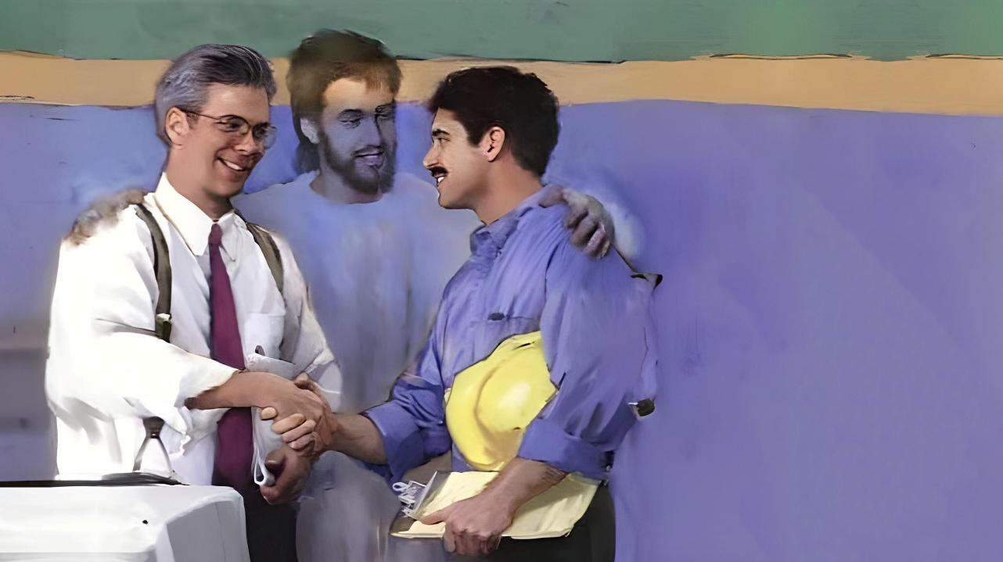
21 Mart 2026 için 12. Ders
BİRBİRİMİZLE YAŞAMAK

Slide 2
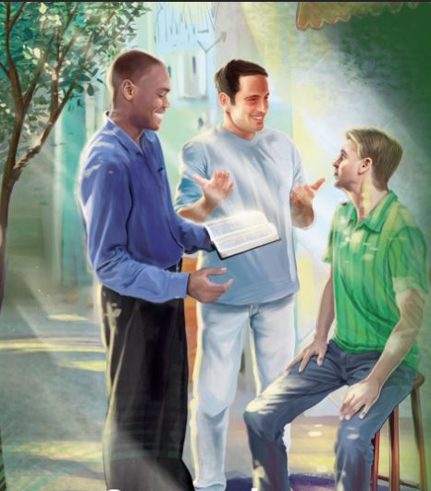
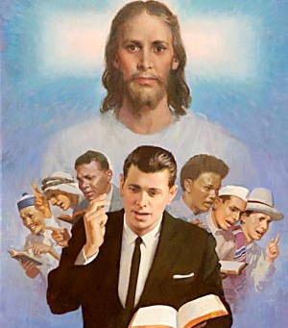
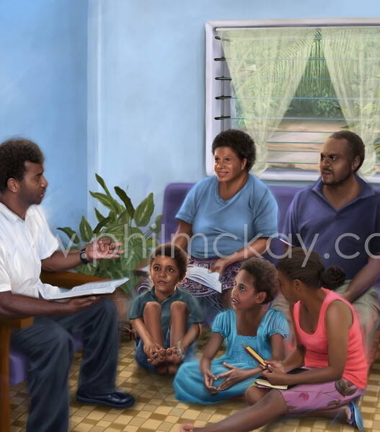

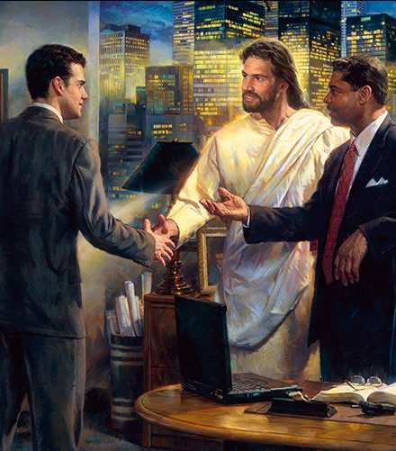

“Sözleriniz her zaman nezaketle, tuzla tatlandırılmış olsun ki, herkese nasıl cevap vermeniz gerektiğini bilebilesiniz.” Koloseliler 4:6, NKJV

Slide 3



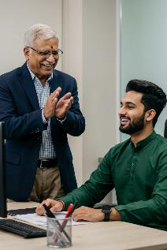
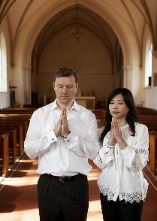

Mektubun daha pratik kısmında Pavlus, çeşitli etki çevrelerinde kişilerarası ilişkiler konusunu ele alır.
İlişkiler gerginlik ve tartışmalara neden olur. Bu nedenle, değerler, amaçlar ve hedefler konusunda genel bir uzlaşma, uyum olması gerekir.
Pavlus bize eşler, ebeveynler ve çocuklar, efendiler ve köleler, kilise kardeşleri ve inananlar ile inanmayanlar arasındaki ilişkileri iyileştirmek için yararlı ilkeler sunar.
Eşler arasındaki ilişkiler (Kol. 3:18-19)
Ebeveynler ve çocuklar arasındaki ilişkiler (Kol. 3:20-21)
Patronlar ve çalışanlar arasındaki ilişkiler (Kol. 3:22-25; 4:1)
Kilisedeki ilişkiler (Kol. 4:2-4)
İnanmayanlarla ilişkiler (Kol. 4:5-6)

Slide 4




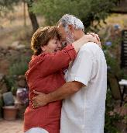


EŞLER ARASINDAKİ İLİŞKİLER
“Eşler, Rab'be yakışır şekilde kocalarınıza itaat edin. Kocalar, eşlerinizi sevin ve onlara sert davranmayın.” (Koloseliler 3:18-19)
Aynı dönemde yazılan Koloseliler ve Efesliler mektupları, eşler hakkında benzer (ve birbirini tamamlayan) öğütler içerir (Kol. 3:18-19; Ef. 5:21-33).
Eşler kocalarına itaat ederler (Kol. 3:18; Ef. 5:22-24)
Bu itaat karşılıklı itaat çerçevesinde olmalıdır (Efesliler 5:21) ve “Rab'be yakışır şekilde” olmalıdır.
Kocalar eşlerini sevmelidir (Kol. 3:19; Ef. 5:28)
Mesih'in bizi sevdiği gibi onları sevmelidirler (Efesliler 5:25)
Kendi iyiliklerinden sorumludurlar (Efesliler 5:29)
"Sert" davranmayın (onları üzmeyin, sert veya şiddetli davranmayın, zorba olmayın)
Her iki eş de bir takım olarak çalışmalı, birbirleriyle istişare etmeli ve kararları oybirliğiyle almalı, koca ise ailenin ideal lideri olmalıdır. Her biri daima diğerinin iyiliğini aramalıdır.

Slide 5

“Herkes sevgi talep etmek yerine sevgi versin. Kendinizdeki en asil özellikleri geliştirin ve birbirinizin iyi özelliklerini hemen fark edin. Takdir edildiğini bilmek harika bir teşvik ve tatmin kaynağıdır. Sempati ve saygı mükemmelliğe ulaşma çabasını teşvik eder ve sevgi, daha asil hedeflere ulaşmaya teşvik ederek artar. […]
Eş, kocasına saygı duymalıdır. Koca, eşini sevmeli ve ona değer vermeli; evlilik yemini onları birleştirdiği gibi, Mesih'e olan inançları da onları O'nda birleştirmelidir. Evlilik ilişkisine girenlerin birlikte İsa'yı öğrenmeye ve O'nun Ruhu ile giderek daha fazla dolmaya çalışmasını görmekten daha çok Tanrı'yı memnun edecek ne olabilir?
EGW (Hıristiyan Ev, s. 107, 114)

Slide 6




EBEVEYNLER VE ÇOCUKLAR ARASINDAKİ İLİŞKİLER
“Çocuklar, her konuda anne babanıza itaat edin, çünkü bu Rab'bi memnun eder. Babalar, çocuklarınızı üzmeyin, yoksa cesaretleri kırılır. (Koloseliler 3:20-21)
Günümüz toplumunda, “ebeveynler” kelimesi hem evli çiftleri hem de tek ebeveynli aileleri kapsamaktadır. Pavlus'a göre, sağlıklı bir ilişki sadece ebeveynlerin değil, çocukların da sorumluluğundadır.
Oğulların ve kızların sorumlulukları (Kol. 3:20; Ef. 6:1-3)
Çocukların itaat etmesi isteğe bağlı değildir
Bu itaat, beşinci emre dayanır
Ayrıca, itaatin kendi ödülü vardır
Ebeveynlerin Sorumlulukları (Kol. 3:21; Ef. 6:4)
Onları cesaretlerini kırmamak için, öfkelendirmeden veya kızdırmadan eğitin
Sabırsız veya kaprisli davranarak onları kızdırmayın
Onları Tanrı'nın yollarında eğitin (Tesniye 6:6-7; Süleyman'ın Özdeyişleri 22:6)
Sabah ve/veya akşam aile ibadeti, çocuklarımızın Tanrı'yı tanımaları ve sonsuz yaşam için kararlar almaları açısından önemlidir. Ve unutmayalım ki, bizim örneğimiz çocuklarımız için en büyük eğitimcidir.

Slide 7

“Ebeveynler, çocuklarınıza onları sevdiğinizi ve onları mutlu etmek için elinizden gelen her şeyi yapacağınızı gösterin. Böyle yaparsanız, gerekli kısıtlamalarınız onların genç zihinlerinde çok daha büyük bir ağırlığa sahip olacaktır. Çocuklarınızı şefkat ve merhametle yönetin, “onların meleklerinin her zaman gökteki Babamın yüzünü gördüğünü” unutmayın. Meleklerin çocuklarınız için Tanrı'nın onlara verdiği görevi yerine getirmelerini istiyorsanız, üzerinize düşeni yaparak onlarla işbirliği yapın.”
EGW (Hıristiyan Evi, s. 193)

Slide 8



İŞVERENLER VE ÇALIŞANLAR ARASINDAKİ İLİŞKİLER
“Köleler, her konuda dünyevi efendilerinize itaat edin; bunu sadece onlar sizi izlerken ve onların gözüne girmek için değil, yürekten ve Rab'be saygıyla yapın.” (Koloseliler 3:22)
Pavlus'un zamanında var olan kölelik ilişkisi, ne yazık ki bugün hala var olan kölelik türleriyle pek ilgisi yoktur. Bu nedenle, bu öğüdü patron/ast ilişkisi bağlamında anlamalıyız.
Astların davranışları (Kol. 3:22-25; Ef. 6:5-8)
Kimse izlemiyor olsa bile her zaman elinden gelenin en iyisini yap
Sanki Tanrı için yapıyormuşsunuz gibi işinizde mükemmelliği hedefleyin
Haklı bir azarlama olduğunda bunu kabul edin
İyi işler karşılığını verir
Kötü bir patron, bizi astlık konumundan muaf tutmaz (1P 2:18)
Patronların davranışları (Kol. 4:1; Ef. 6:9)
Adalet ve doğrulukla liderlik etmek
Tehditler veya kaprisli talepler kullanmayın
Her patronun üzerinde, kendisine hesap vereceği bir Patron vardır
Hepimiz, patronlar ya da astlar, O'na hizmet ettiğimiz için Mesih'in hizmetkarları (köleleri)yiz.

Slide 9

“Elçinin görevi, toplumun yerleşik düzenini keyfi veya ani bir şekilde altüst etmek değildi. Bunu denemek, müjdenin başarısını engellemek anlamına gelirdi. Ancak o, köleliğin temellerini sarsan ve uygulanması halinde tüm sistemi kesinlikle altüst edecek ilkeler öğretti. […]
Hıristiyanlık, efendi ile köle, kral ile tebaası, müjdeci ile Mesih'te günahlarından arınmış olan alçalmış günahkar arasında güçlü bir bağ kurar. Hepsi aynı kanla yıkanmış, aynı Ruh tarafından canlandırılmış ve Mesih İsa'da birleştirilmişlerdir.
EGW (Elçilerin İşleri, s. 460)

Slide 10


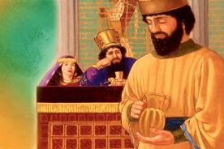
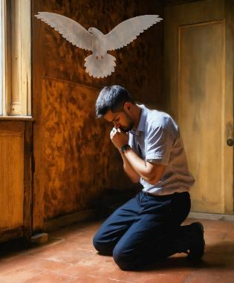

KİLİSEDE İLİŞKİLER
“Dua etmeye kendinizi adayın, uyanık ve şükran dolu olun” (Koloseliler 4:2)
“Doğru kişinin duası güçlü ve etkilidir” (Yakup 5:16 NIV) diye “birbiriniz için dua edin” diye teşvik ediliriz.
Pavlus, sabah ve akşam dualarının ötesinde, her zaman dua etmemizi önerir (Koloseliler 4:2; Efesliler 6:18; 1. Selanikliler 5:17). Nehemya'nın kralın önünde sessizce dua ettiği gibi (Nehemya 2:4), biz de her yerde ve her durumda dua etme ayrıcalığına sahibiz.
Dahası, Kutsal Ruh'un dualarımızı etkili hale getirmek için dönüştüreceğine dair güvenceye sahibiz (Romalılar 8:26).
Pavlus, müjdeyi duyuranlar için dua etmemizi özellikle ister (Kol. 4:3-4; Ef. 6:19). Vaizin müjdeleme konusunda az ya da çok deneyimi olması önemli değildir; kimse bu iş için yeterli değildir. Pavlus kendisi dua etmekle kalmadı, kardeşlerinden de onun için dua etmelerini istedi, böylece sözleri doğru olsun diye.

Slide 11

“Gerçeğin tanıtıldığı her yerde, her çabada, farklı zihinlerin, farklı yeteneklerin, farklı planların ve çalışma yöntemlerinin bir araya gelmesi gerekir. Herkes birlikte danışmayı, birlikte dua etmeyi bir ilke haline getirmelidir. Mesih şöyle der: “Yeryüzünde ikiniz herhangi bir konuda anlaşırsanız, gökteki Babam bunu sizin için yapacaktır.” (Matta 18:19)
EGW (Seçilmiş Mesajlar, cilt 3, s. 24)

Slide 12

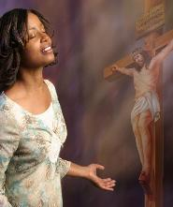
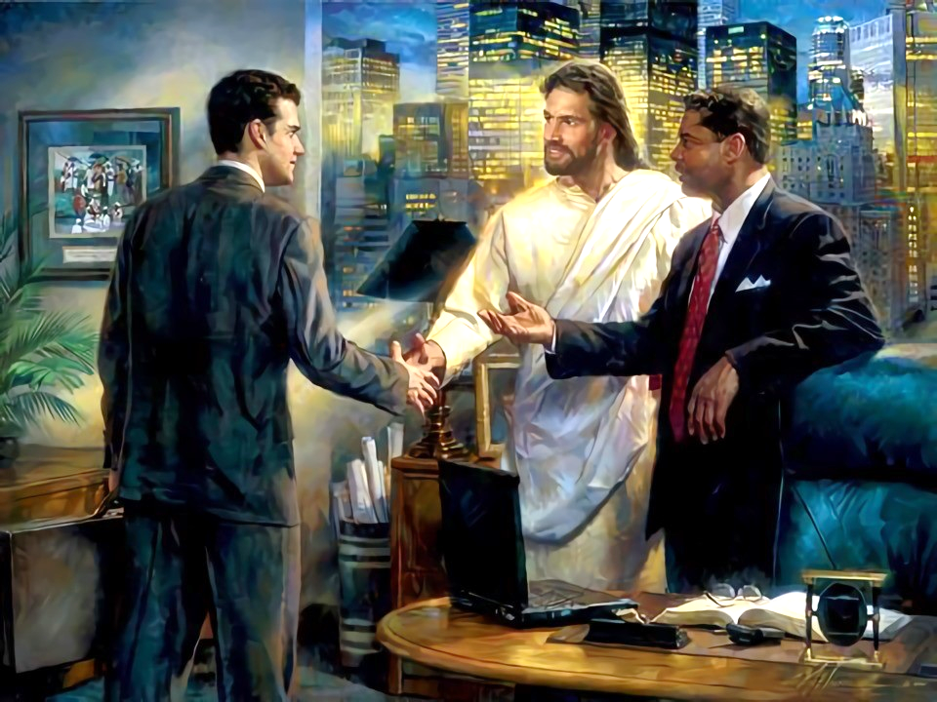
İNANMAYANLARLA İLİŞKİLER
“Dışarıdakilerle ilişkilerinizde akıllı davranın; her fırsatı en iyi şekilde değerlendirin.” (Koloseliler 4:5 NIV)
Büyük avantajlarımız var: İsa'nın bizim için yaptıklarını öğrendik, kabul ettik ve kurtuluşun güvencesine sahibiz.
Bunu biliyoruz çünkü biri bize söyledi. Aynı şekilde, bunu başkalarıyla da paylaşmalıyız. Pavlus, henüz İsa'yı tanımayan “yabancılar”la nasıl ilişki kurmamız gerektiğini söylüyor (Koloseliler 4:5-6)?
Bilgelikle
Henüz İsa'yı tanımayanlarla olan ilişkilerimizde "gökten gelen bilgelik"e (Yakup 3:17) ihtiyacımız var.
Nazik sözlerle
Sözlerimiz her zaman nazik olmalı ki, bizi memnuniyetle dinlesinler.
"Tuzla tatlandırılmış" sözlerle
Konuşma, kişiye ve çevresine uygun ve uyarlanmış olmalıdır.
Her birine uygun şekilde cevap vermek
Her insan farklı olduğu için, Kutsal Ruh her an ne cevap vereceğimiz konusunda bize rehberlik edecektir.

Slide 13

“Gerçek nezaket, hakikat ve adaletle birleştiğinde, hayatı sadece yararlı değil, aynı zamanda güzel ve hoş kokulu hale getirir. Nazik sözler, hoş bakışlar, neşeli bir yüz ifadesi, Hıristiyanlara neredeyse karşı konulmaz bir çekicilik katar. Kendini unutarak, başkalarına sürekli olarak bahşettiği ışık, huzur ve mutlulukta gerçek sevinci bulur.
Kendimizi unutalım, başkalarını neşelendirmek, şefkatli davranışlar ve özverili sevgiyle yüklerini hafifletmek için daima tetikte olalım.”
EGW (In Heavenly Places, 22 Haziran)

Slide 14


